Slide 1

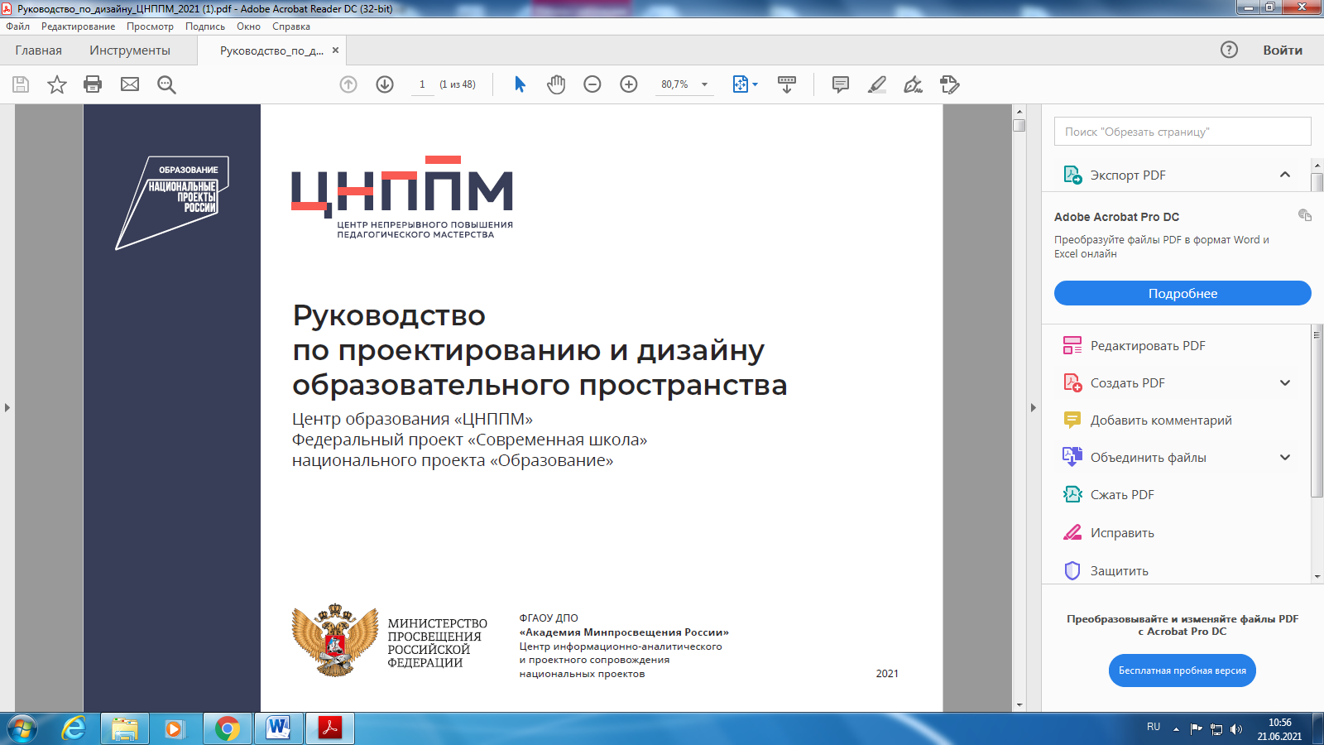
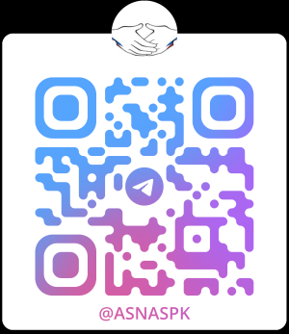
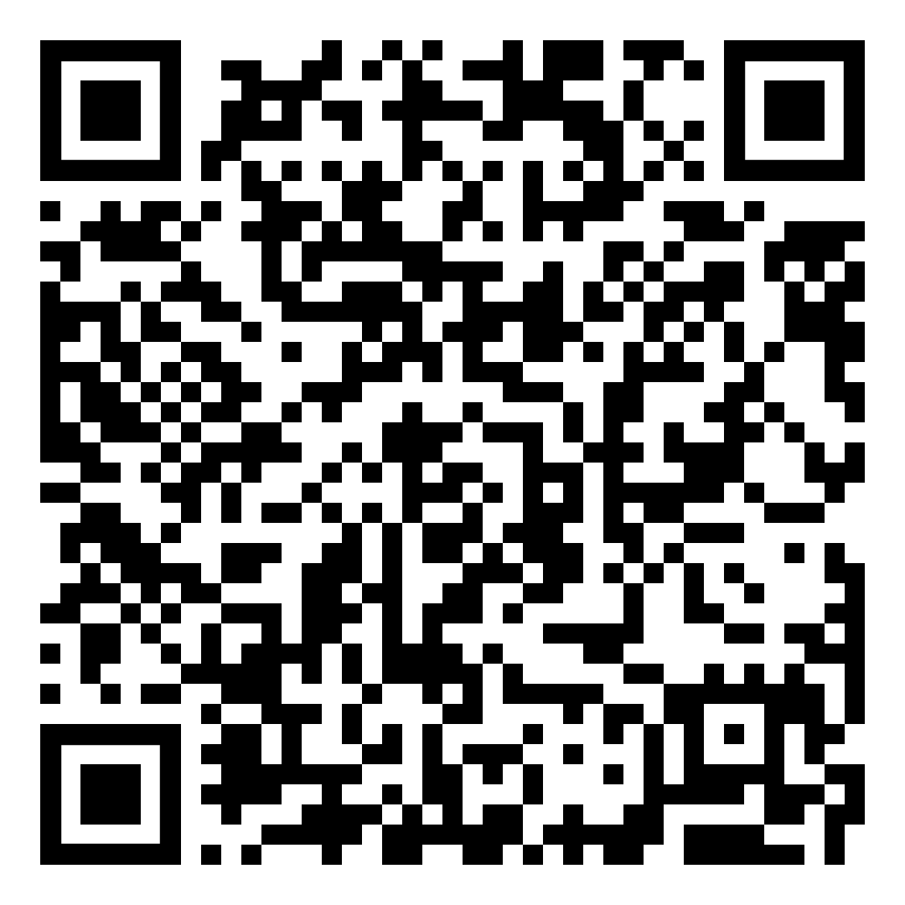
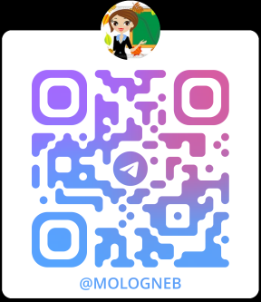
Итоги региональных конкурсов
«Формула успеха»-2024 и «СО-бытие» -2026 . Перспективы развития конкурсного движения профессионального мастерства в Приморском крае
Сеничева Юлия Алексеевна,
главный эксперт Центра непрерывного повышения
профессионального мастерства , эл. почта
Региональный наставнический центр /

Slide 2
Организация работы членов жюри конкурсов «Формула успеха», «СО-бытие», «Первые шаги в профессии»
Положения о Конкурсах
Экспертное сообщество в соответствии с Положениями (оргкомитет рассматривает заявки)
Обучение членов жюри, обсуждение конкурсных работ. Закрытая система оценки.
Рейтинг в соответствии с критериями и баллами.
Со-бытие, Формула успеха : Maх – 6 баллов (2 балла за каждое испытание)
Члены жюри – предложение о внесении изменений в Положение в части наградных документов (Положение о Фестивале)

Slide 3
Техническая экспертиза в соответствии с Положением
5.3. Победители и призеры регионального этапа конкурса практик наставничества «Формула успеха» и регионального конкурса педагогических открытий года «СО-бытие» награждаются дипломами Министерства образования Приморского края.
5.4. Участники, представившие практики наставничества в очном формате в рамках Фестиваля, получат сертификаты участия с указанием очной формы трансляции педагогического опыта/инновационных практик.
5.5. Участники Конкурсов, конкурсные материалы которых прошли техническую экспертизу и набрали не менее 50% от максимального количества баллов при оценке работ, получат сертификаты участия в вышеуказанных конкурсах.

Slide 4
Организация работы членов жюри конкурса Формула успеха
Экспертное сообщество - 42 человека
4 номинации/ 28 (51) практик из 16 (18) муниципалитетов
«Наставничество в профессии» - 8 (8)
«Наставничество в образовании» - 6 (23)
«Дети учат детей»- 12 (10)
«Сетевое наставничество» - 2 (5)
Общее количество участников - 92 (127) чел., из 58 учащихся!!!

Slide 5
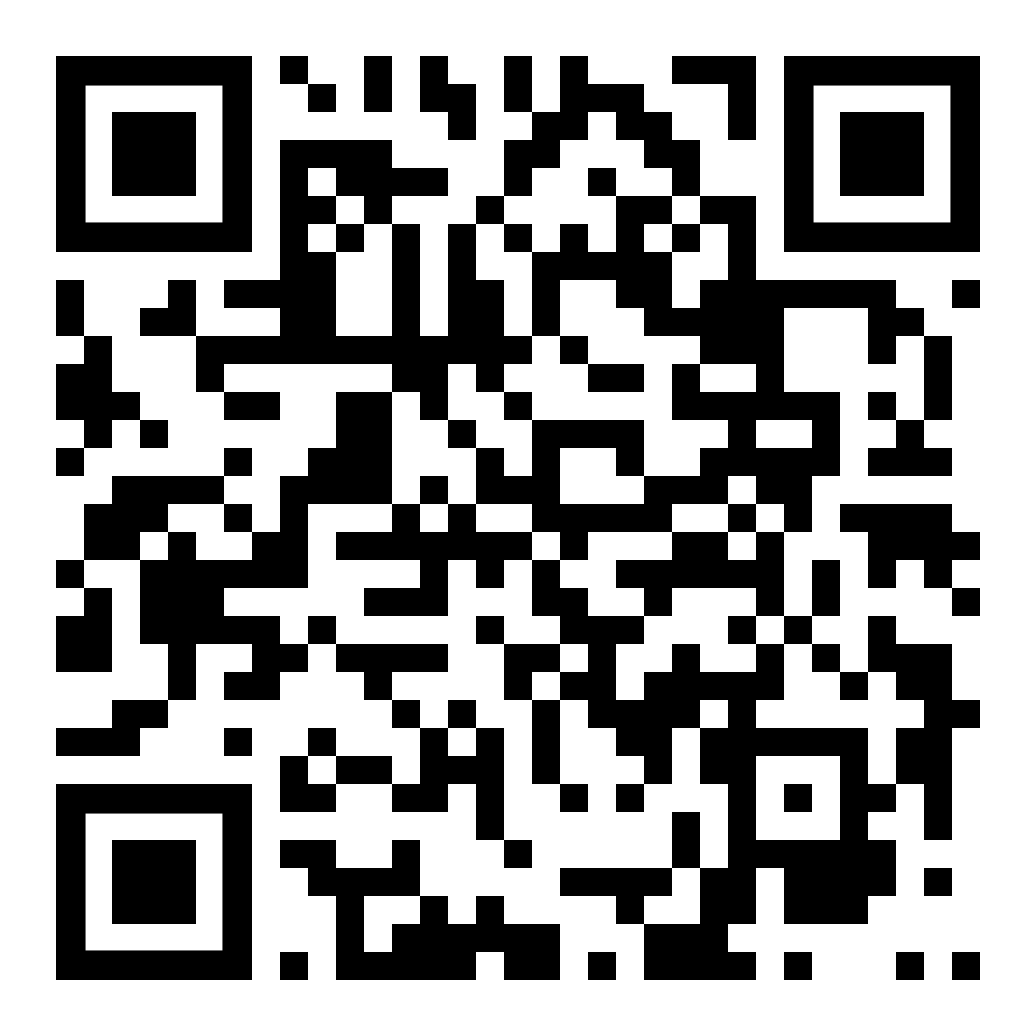
Требования к оформлению и содержанию конкурсной работы
Информационная карта
Видеоролик-визитка
Презентация с описанием практики по рекомендациям АСИ
Персонализированная программа
Размещение конкурсных работ (официальная публикация)
«Банк наставнических практик»

Slide 6
Типичные недостатки
Информационная карта (неверная личная информация/отсутствие, контактных данных, данных детей-наставников, некорректные ссылки на видео и т.п.)
Видеоролик (тайминг, нарушение структуры и несоответствие содержательных компонентов требованию, качество записи, звука, низкая презентационная составляющая)
Презентация с описанием практики по рекомендациям АСИ (Трудности в описании смарт-целей и результатов, рекламное название практики, замена шаблона своим)
Несоответствие практики выбранной номинации и, как следствие, низкая оценка в соответствии с критериями
Непонимание сути наставничества, присвоение любой образовательной деятельности статуса наставничества.

Slide 7
Бессистемность в изложении цели и содержания практики, слабый диагностический инструментарий; отсутствие корреляции целей и результатов практики.
Подмена наставничества функционалом классного руководителя, советника по образованию (всероссийские проекты с готовыми программами: «Орлята России и т.п.)

Slide 8
Образцы практик
Наставничество в образовании
Педагог- наставник обучающегося/группы обучающихся (социальные и др. проекты, индивидуальная программа развития/адаптации, творческая группа)
Практика наставничества (ППК) «УЧИГРАД: СТАРТ. Город будущих профессионалов»
Практика наставничества (ИОМ) «Наставничество одарённых детей в физико-математическом образовании»
Практика наставничества (ИОМ) «Путь в профессию: чемпионат по профессиональному мастерству «Профессионалы»
Практика наставничества по патриотическому воспитанию «Юный друг пограничника»
Практика наставничества «Творческий потенциал в каждом из нас!»

Slide 9
Дети учат детей
Куратор детских наставнических практик Обучающийся - наставник группы/обучающегося
Практика наставничества «Творческий потенциал в каждом из нас!» Практика наставничества «Мир дронов: от идеи к полёту»
Практика наставничества «Эстафета памяти»
Сетевое наставничество
Проектное управление!
Локация - муниципалитет/регион/ РФ
Наставник – педагоги-наставляемые (ИОМ в рамках ГМО, в рамках муниципальной школы наставничества)
Наставник/группа – молодые педагоги (Школа молодого педагога)
Куратор проекта – наставники команд – школьные команды (учащиеся, родители, социальные партнеры) (социальные благотворительные проекты)
Социальная сетевая наставническая практика «Шьём для наших»

Slide 10
Наставничество в профессии
Практика наставничества «Педагогический дуэт с авторским методическим почерком»
Практика наставничества «Учим готовить к ОГЭ»

Slide 11
Организация работы членов жюри конкурса «СО-бытие»
Экспертное сообщество - 56 человек
6 номинаций 63 + 39=102 работы (182)
Учитель - 14
Молодой педагог19
Первый учитель - 15
Классный руководитель – 7
Педагог дополнительного образования – 8
Педагог дошкольного образования – 39
( Аттестация педагогических кадров)

Slide 12
Технические требования к конкурсным практикам
Основная идея конкурса педагогических открытий года – выявление лидеров системы образования Приморского края, выявление и диссеминация эффективного педагогического опыта, инновационных практик.
Видеовизитка (отсутствие требуемого содержания)
Портфолио (нарушение техтребований)
Мастер-класс/фрагмент МК (замена МК занятием с детьми, несоблюдение структуры и цели МК)
(формальный подход, основная цель – получение квалификационной категории; низкого качества конкурсные материалы, либо отсутствие одного из них; нарушение временного регламента – МК – 1,5 минуты, 3- 4 минуты, либо превышение)

